Slide 1
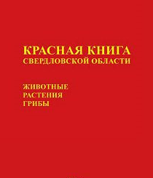
Выпускается с 1996 года
2 тома
343 вида животных и растений

Slide 2
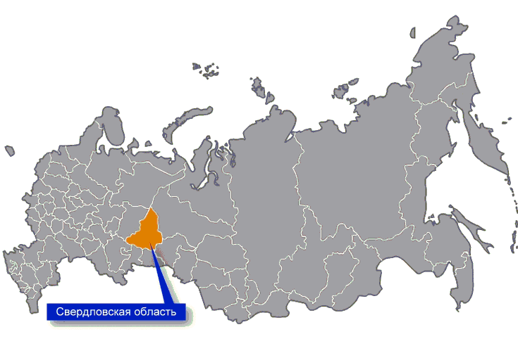
Свердловская область на карте России

Slide 3
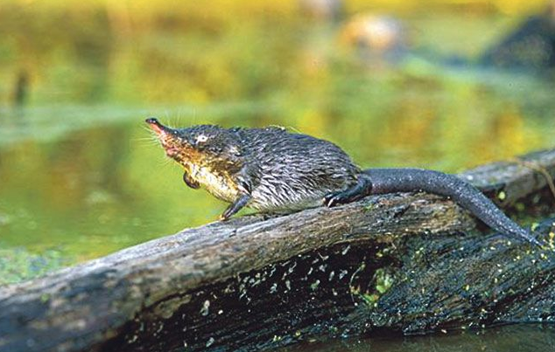
выхухоль семейство кротовые вид на грани исчезновения

Slide 4
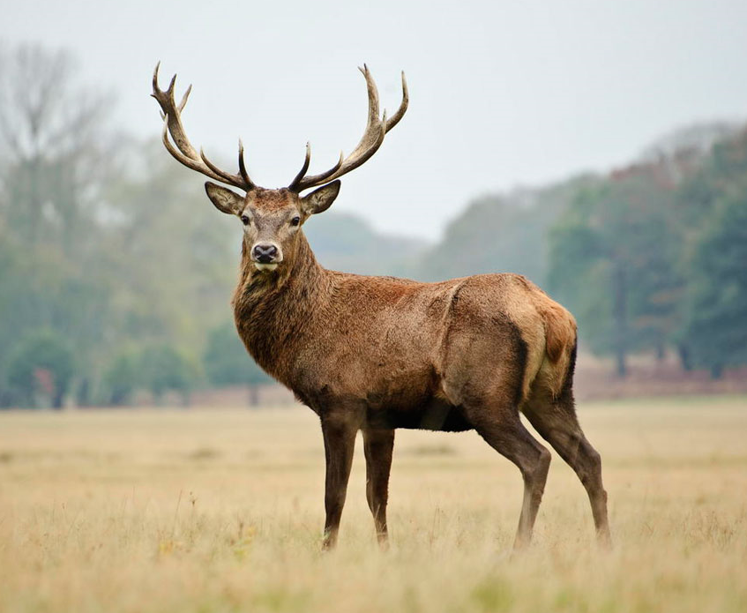
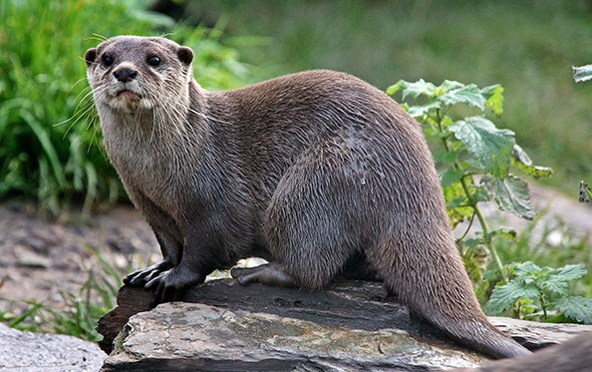
Исчезающие животные края
благородный олень
Семейство оленевые
речная выдра
Семейство куньи

Slide 5
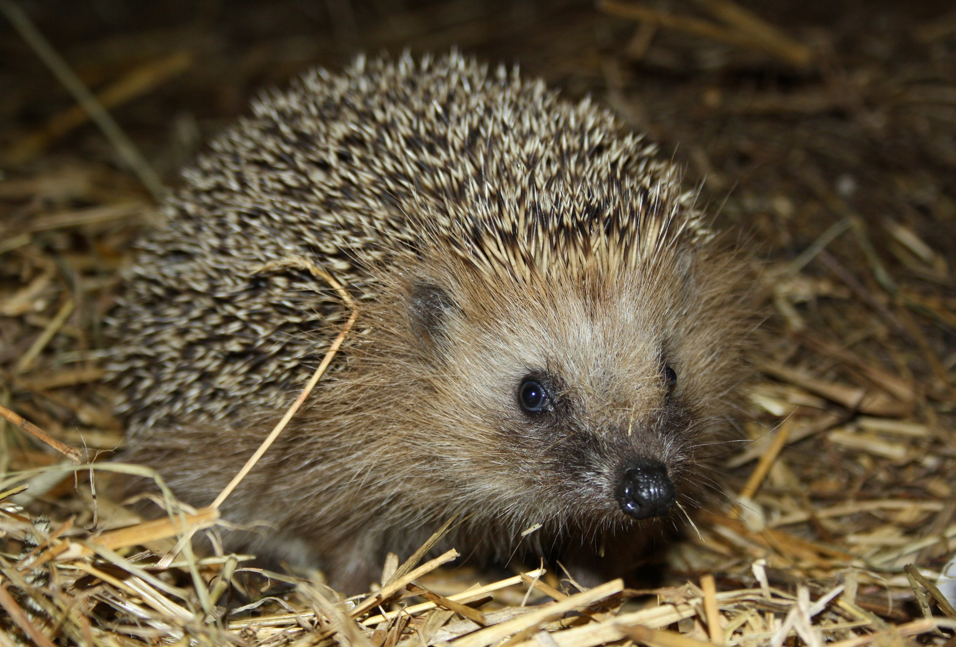
еж обыкновенный семейство ежовые восстановленный вид

Slide 6
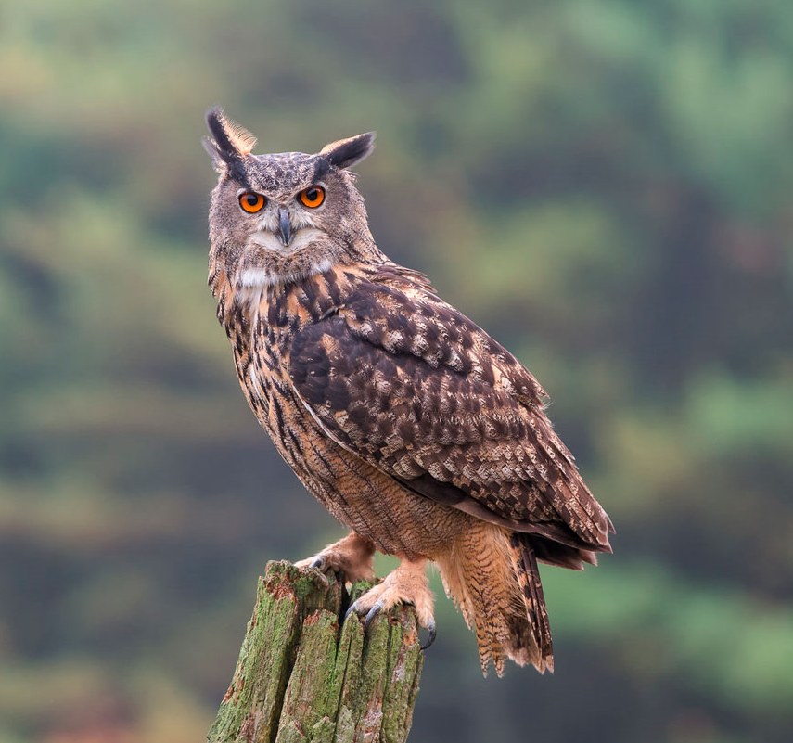
филин семейство совообразные редкий вид

Slide 7
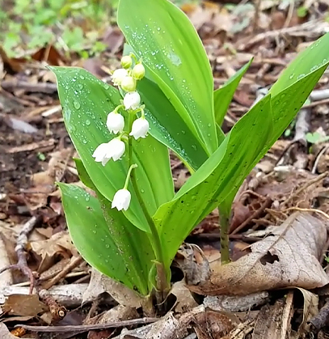
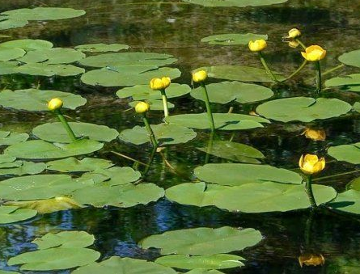
растения красной книги свердловской области
ландыш майский
Семейство спаржевые
Редкий вид
кубышка
Семейство кувшинковые
Редкий вид

Slide 8
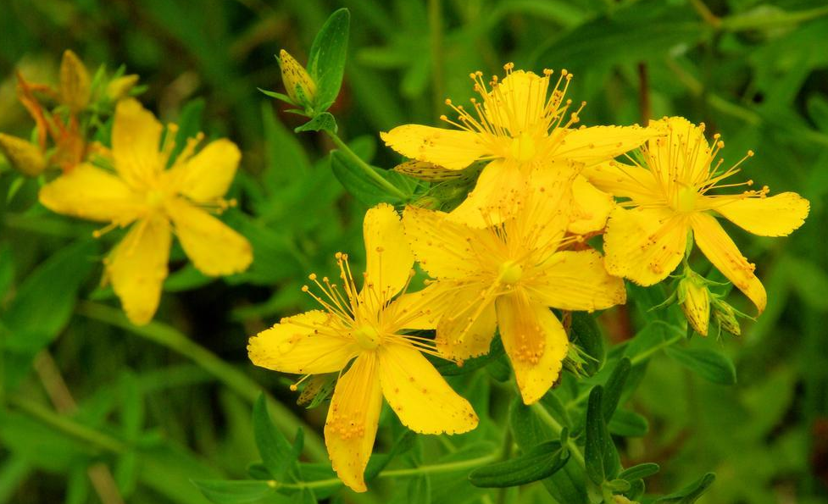
зверобой семейство зверобойные редкий вид

Slide 9
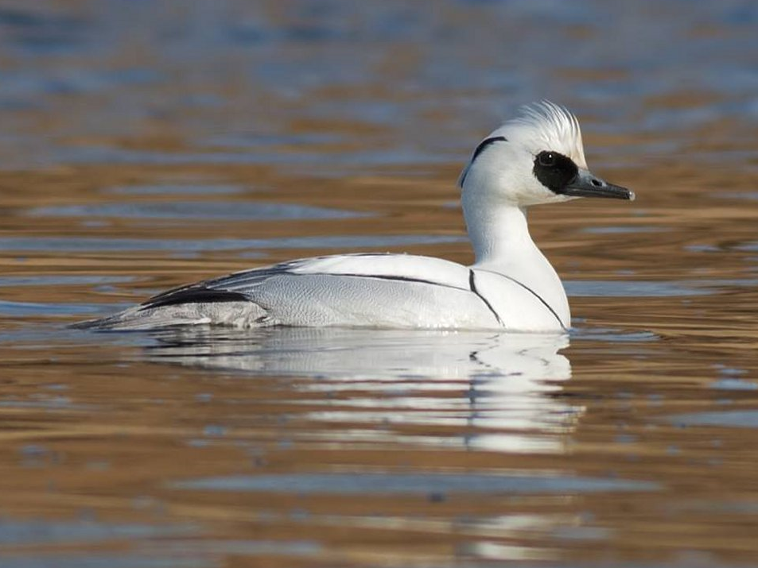
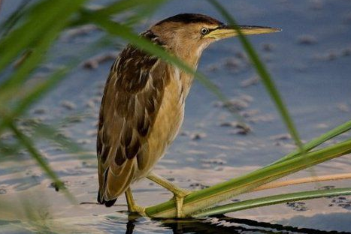
восстановленные виды
луток
Семейство утиные
малая выпь
Семейство цаплевые

Slide 10
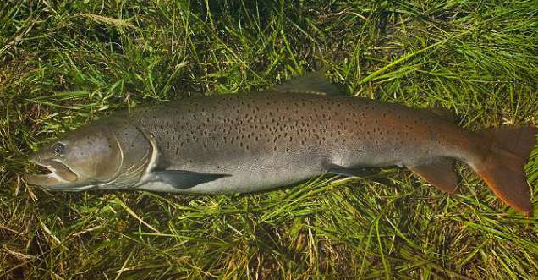
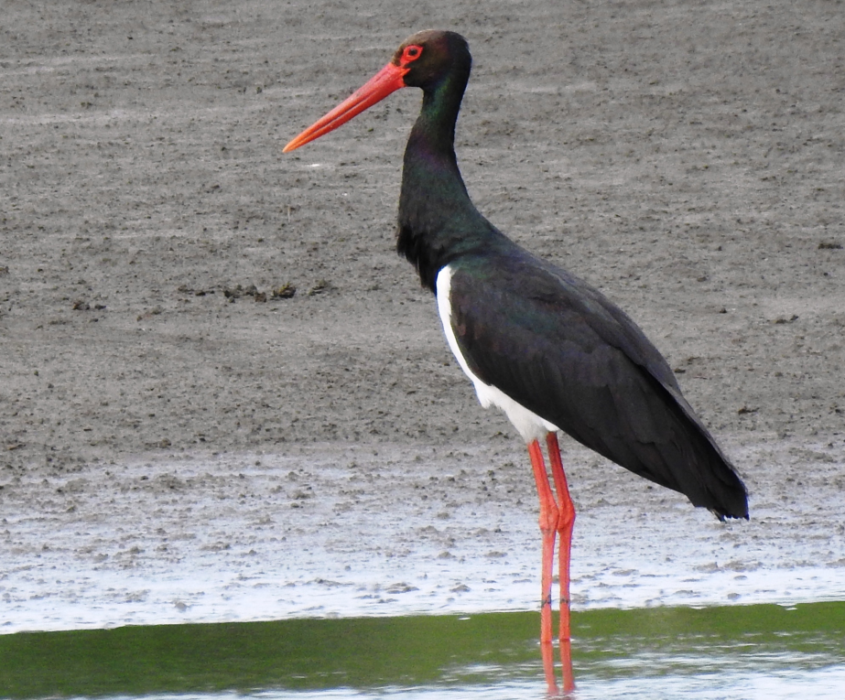
новые виды в красной книге свердловской области
обыкновенный таймень
Семейство лососевые
Вымирающий вид
черный аист
Семейство аистовые
вымирающий вид

